Slide 1
Publicaciones Científicas SOCIMEP 2018 Una miradas a los indicadores
Christoper Alexander Alarcon Ruiz
Director CPPC SOCIMEP 2018
Sociedad Científica de Estudiantes de Medicina de la Universidad Ricardo Palma (SOCEMURP)

Slide 2
Metodología
CORREO OFICIAL: cppc.socimep@gmail.com
Base ACTUALIZADA
Informes enviados por presidentes locales.
Revisión individual de cada artículo, con link.
No artículos en prensa, ni con link caído
Algunas SOCEM fueron consideradas, a pesar de no haber enviado su informe

Slide 3
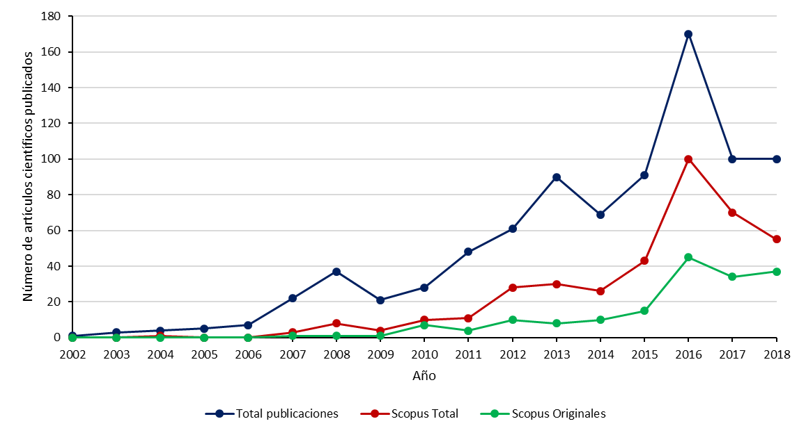
Resultados generales

Slide 4
Resultados generales 2018
CORREO OFICIAL: cppc.socimep@gmail.com
Total: 100 publicaciones científicas
55 (55.0%) en SCOPUS (Mayoría Q3 y Q4)
9 en Q1, 3 en Q2, 28 en Q3, 15 en Q4
72 (72.0%) en español
55 (55.0%) originales
56 (56.0) SOCEM como primer autor
17 SOCEMURP, 11 SCSF, 9 SOCIEM USMP

Slide 5
Total publicaciones 2018
CORREO OFICIAL: cppc.socimep@gmail.com

Slide 6
Indicadores CPPC 2018
CORREO OFICIAL: cppc.socimep@gmail.com
Las SOCEM que no aparecen, no cumplen con ningún indicador, a pesar de haber publicado
* SOCEMCH, SOCIEMU, CIESMED, SOCIEM UNPRG
No enviaron publicaciones en IV AGO, podría ser más

Slide 7
Muchas Gracias (:
cppc.socimep@gmail.com
christoper.alarconr20@gmail.com
@ChrisAlarconR

